Slide 1
Лекція 8. Збір інформації. Індивідуальна програма. Навчальні труднощі.
Д. пед. наук, доцент,
професор кафедри міжкультурної комунікації та іншомовної освіти
Житомирського державного університету імені Івана Франка
Наталія Щерба

Slide 2
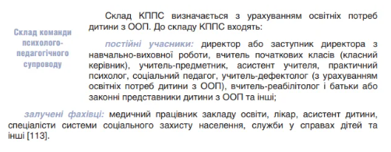
1. КОМАНДА ПСИХОЛОГО-ПЕДАГОГІЧНОГО СУПРОВОДУ
Склад і принципи діяльності

Slide 3
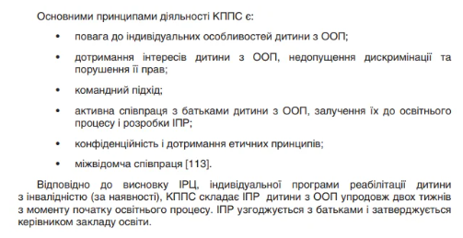
2. КОМАНДА ПСИХОЛОГО-ПЕДАГОГІЧНОГО СУПРОВОДУ: принципи

Slide 4
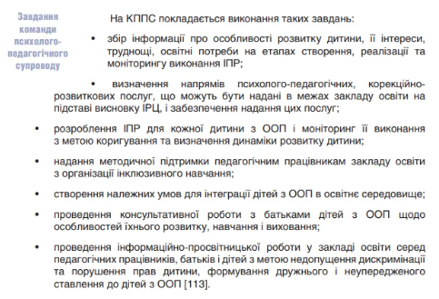
3. КОМАНДА ПСИХОЛОГО-ПЕДАГОГІЧНОГО СУПРОВОДУ: завдання

Slide 5
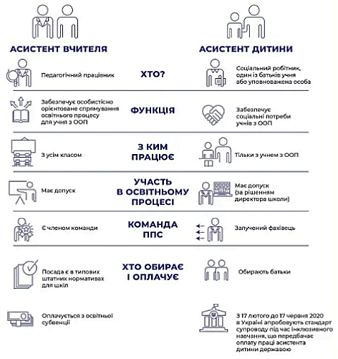
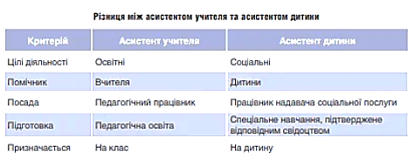
4. ЧИМ ВІДРІЗНЯЮТЬСЯ АСИСТЕНТ ВЧИТЕЛЯ ТА АСИСТЕНТ ДИТИН

Slide 6
5. ІНКЛЮЗИВНО-РЕСУРСНІ ЦЕНТРИ (ІРЦ)
Що таке ІРЦ?
ІРЦ - це установа, яка створена з метою реалізації права дітей з особливими освітніми потребами віком від 2 до 18 років на здобуття дошкільної та загальної середньої освіти, в тому числі, у закладах професійної (професійно-технічної) освіти та інших навчальних закладах, які забезпечують здобуття загальної середньої освіти.
ІРЦ виконують такі функції:
- проводять комплексну психолого-педагогічну оцінку розвитку дитини;
- надають психолого-педагогічні та корекційно-розвиткові послуги;
- забезпечують системний та кваліфікований супровід дитини з особливими освітніми потребами.

Slide 7
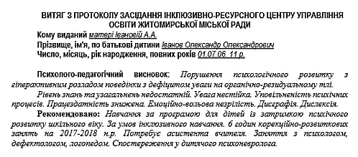
6. ІНКЛЮЗИВНО-РЕСУРСНІ ЦЕНТРИ (ІРЦ)
Що таке висновок ІРЦ?
Висновок ІРЦ - це перший і основний документ, з якого адміністрація школи отримує інформацію про стан дитини та корекційно-розвиткові послуги, які вони мають надати.

Slide 8
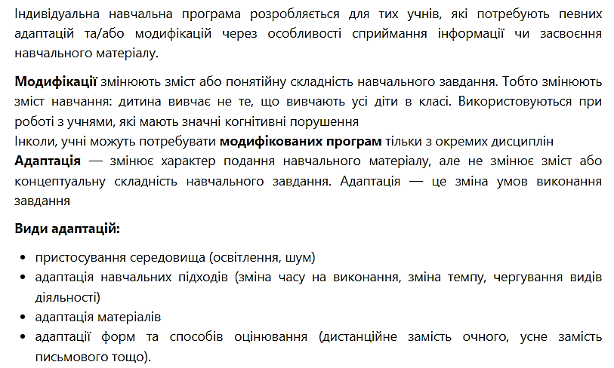
7. ІНДИВІДУАЛЬНА ПРОГРАМА РОЗВИТКУ ДИТИНИ: сутність та вплив на навчальний процес

Slide 9
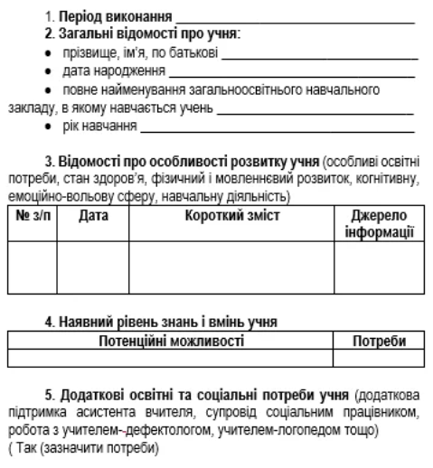
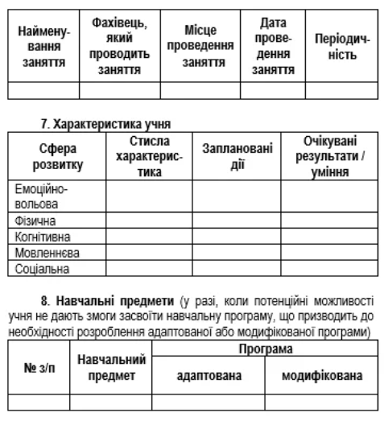
8. ІНДИВІДУАЛЬНА ПРОГРАМА РОЗВИТКУ ДИТИНИ: структура

Slide 10
9. ПОНЯТТЯ «НАВЧАЛЬНІ ТРУДНОЩІ», «НАВЧАЛЬНІ НЕЗДАТНОСТІ» ТА «ІНВАЛІДНІСТЬ»
Навчальні труднощі (learning difficulties) можуть бути викликані відсутністю в дитини дієвих способів навчання, психологічними факторами, імітацією негативного ставлення дорослих до предмета тощо. Вчитель може допомогти дитині подолати їх звертаючи увагу на способи навчання, створюючи ситуацію успіху, допомагаючи учням виконувати завдання, проговорюючи вголос послідовність роботи тощо. Ці труднощі зазвичай полегшуються протягом місяця.

Slide 11
10. ПОНЯТТЯ «НАВЧАЛЬНІ ТРУДНОЩІ», «НАВЧАЛЬНІ НЕЗДАТНОСТІ» ТА «ІНВАЛІДНІСТЬ»
Навчальні нездатності (learning disabilities) можуть бути пов'язані зі специфікою роботи мозку дитини, що обробляє інформацію особливим чином. До них відносяться: дислексія, дисграфія, порушення пам'яті, уваги, сприймання інформації на слух тощо. Вчителю потрібно виробити стратегію допомоги дитині, використовуючи спеціальні вправи і стратегії. Може знадобитись допомога фахівця. Покращення ситуації відбувається в межах півроку.
Інвалідність (disability) обов'язково фіксується в висновку Інклюзивно-ресурсного центру і передбачає адаптацію чи модифікацію в межах навчального процесу.

